Slide 1
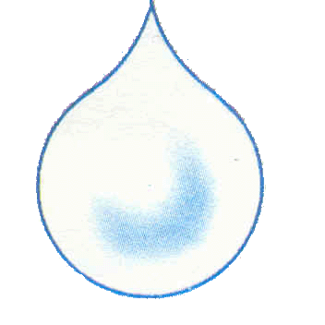
Лишние капельки
Убери из тучки капельки с выражениями, которые
являются одночленами

Slide 2

16a b
7
9
4a+5b
2
a +3b
2а
n+1
n
3a b c
10ab
13a c
a +b –c
5
2
2
2
a+ab-a
2
3
2
15a –a +7a

Slide 3
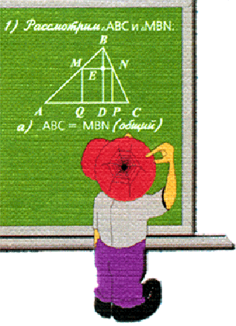

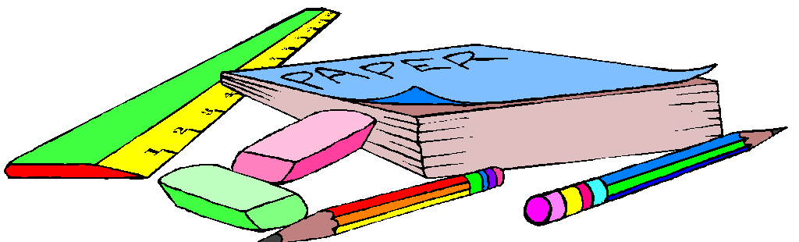
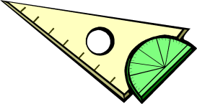
МНОГОЧЛЕН
И
ЕГО СТАНДАРТНЫЙ ВИД

Slide 4
На уроке мы узнаем:
Понятие многочлена
стандартный вид многочлена
Степень многочлена

Slide 5
Многочленом называется алгебраическая сумма одночленов.
3a³b + 4xy + 4 - многочлен
Одночлены, из которых составлен многочлен, называют членами многочлена
3a³b, 4xy, 4 – члены многочлена

Slide 6
Являются многочленами
7ах – многочлен состоящий из одного члена
7х³ – 5ху² - двузначный
4а² + bx – 8ab - трёхзначный
НЕ ЯВЛЯЮТСЯ МНОГОЧЛЕНАМИ:
36с²: 6а+с³
(14x⁴ – 5x²) : у + 3ху² : у⁷ - 8

Slide 7
Среди выражений найдите многочлены:
Правильно!
Не верно!
Правильно!
Молодец!

Slide 8
Приведите подобные члены многочлена
4x²y – 6 + у² – 2х²у + 5у² =
4x²y – 2х²у – 6 + у² + 5у² =
2х²у + 6у² – 6
Мы привели многочлен к стандартному виду

Slide 9







Запишите многочлен в стандартном виде и назовите его степень.
$$1) 10x^{2}+2x−3x^{2}+5x$$
$$=7x^{2}+7x;$$
$$2) 2a^{2}bc+5a^{3}bc+4a^{2}bc$$
$$=6a^{2}bc+5a^{3}bc;$$
$3) 19x^{2}yz+12{xyz}^{2}−13x^{2}yz+xyz^{2}+2x^{2}yz+$$2{xyz}^{2}$
$$=$$
$$=8x^{2}yz+15{xyz}^{2}.$$

Slide 10
ИТОГ УРОКА
Что такое многочлен?
Какие из приведенных выражений являются многочленами:
;
б)
в)

